Slide 1

XÂY DỰNG WEBSITE BÁN GIÀY TÍCH HỢP CHATBOT HỖ TRỢ KHÁCH HÀNG
ĐỒ ÁN KHÓA LUẬN TỐT NGHIỆP
Giáo viên hướng dẫn:
ThS Đoàn Phước Miền
Sinh viên thực hiện:
Lâm Ngọc Triệu-110121067
DA21TTA
Đại học Trà Vinh Chuyên ngành công nghệ thông tin
1

Slide 2
CẤU TRÚC BÀI THUYẾT TRÌNH
01
02
CƠ SỞ LÝ THUYẾT
03
THỰC HIỆN HÓA HIỆN CỨU
ĐỒ ÁN KHÓA LUẬN TỐT NGHIỆP
TỔNG QUAN
04
KẾT QUẢ NGHIÊN CỨU
05
KẾT LUẬN & HƯỚNG PHÁT TRIỂN
2

Slide 3
1
TỔNG QUAN
CẤU TRÚC BÀI THUYẾT TRÌNH
ĐỒ ÁN KHÓA LUẬN TỐT NGHIỆP
3

Slide 4
Lí do chọn đề tài
Đáp ứng nhu cầu thời trang của giới trẻ.
Xây dựng một website chuyên nghiệp.
Mục tiêu nghiên cứu
Xác định, phân tích, thiết kế yêu cầu của một website bán hàng.
Tập trung vào trải nghiệm của người dùng.
Tích hợp Chatbot thông minh hỗ trợ khách hàng
4

Slide 5
CƠ SỞ LÝ THUYẾT
CẤU TRÚC BÀI THUYẾT TRÌNH
ĐỒ ÁN KHÓA LUẬN TỐT NGHIỆP
2
5

Slide 6
CƠ SỞ LÝ THUYẾT
Sử dụng các ngôn ngữ
HTML
CSS
JavaScript
SQL Server
Bootstrap
6

Slide 7
3
THỰC HIỆN HÓA NGHIÊN CỨU
CẤU TRÚC BÀI THUYẾT TRÌNH
THỰC TẬP ĐỒ ÁN CHUYÊN NGÀNH
7

Slide 8
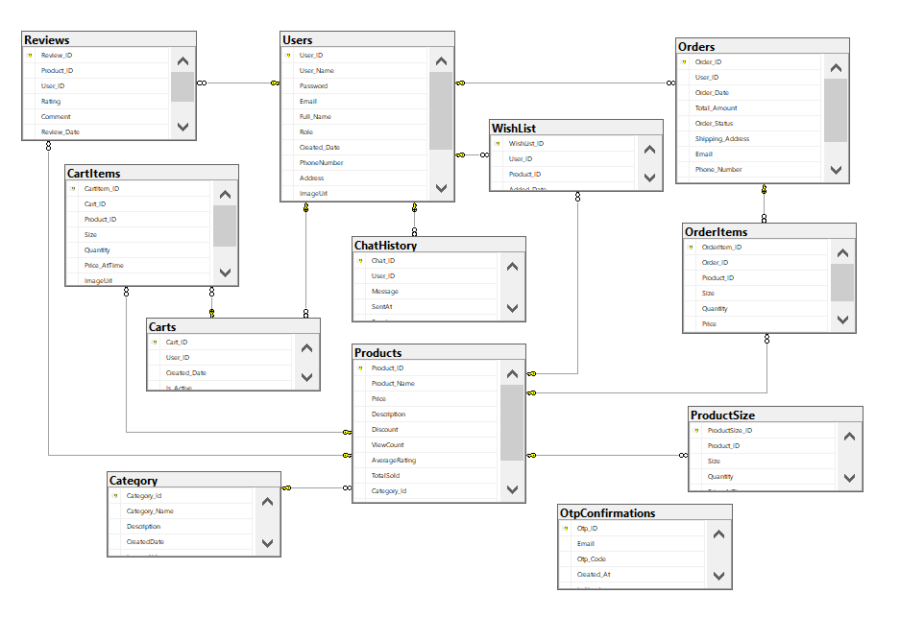
MÔ HÌNH DIAGRAMS
8

Slide 9
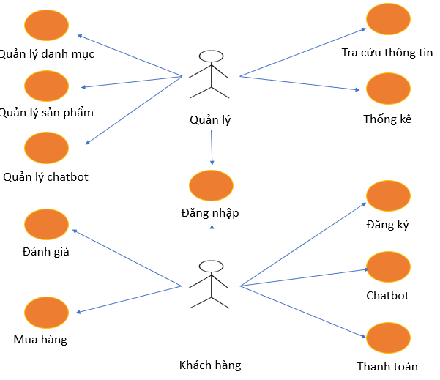
BIẾU ĐỒ USECASE CHUNG
9

Slide 10
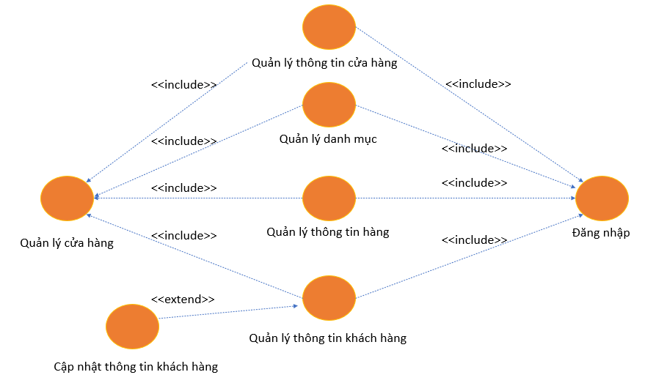
BIẾU ĐỒ USECASE QUẢN LÝ
10

Slide 11
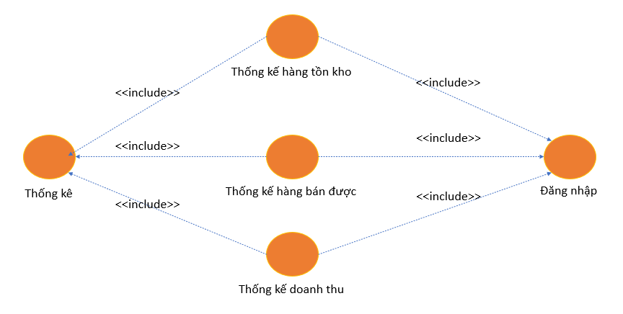
BIẾU ĐỒ USECASE THỐNG KÊ
11

Slide 12
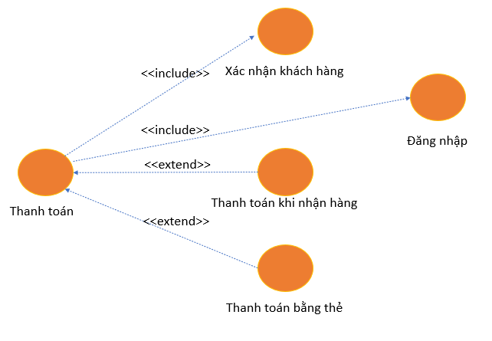
BIẾU ĐỒ USECASE THANH TOÁN
12

Slide 13
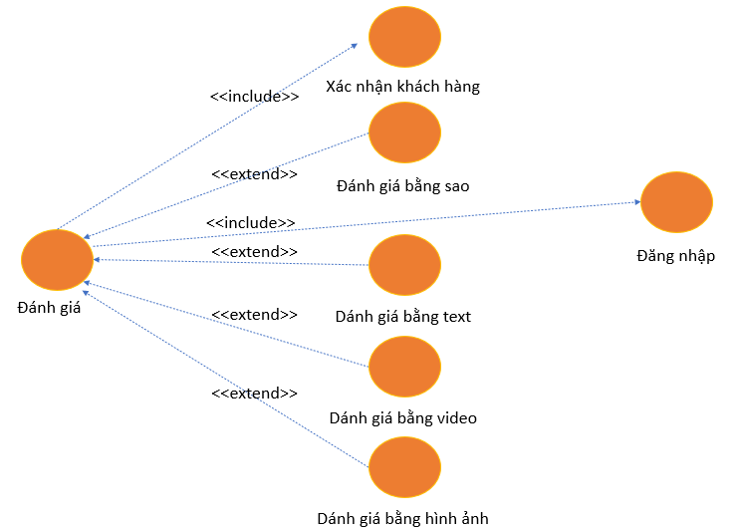
BIẾU ĐỒ USECASE ĐÁNH GIÁ
13

Slide 14
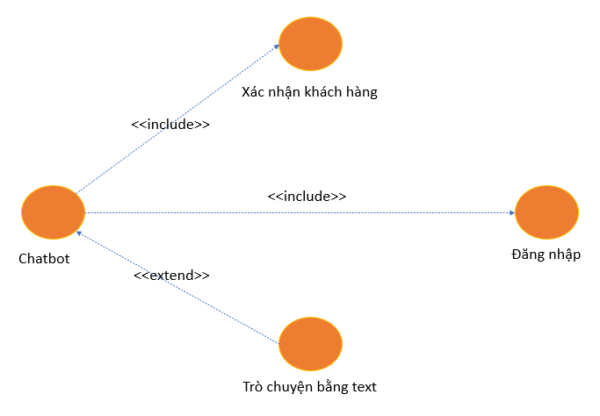
BIẾU ĐỒ USECASE CHATBOT
14

Slide 15
4
KẾT QUẢ NGHIÊN CỨU
CẤU TRÚC BÀI THUYẾT TRÌNH
ĐỒ ÁN KHÓA LUẬN TỐT NGHIỆP
15

Slide 16
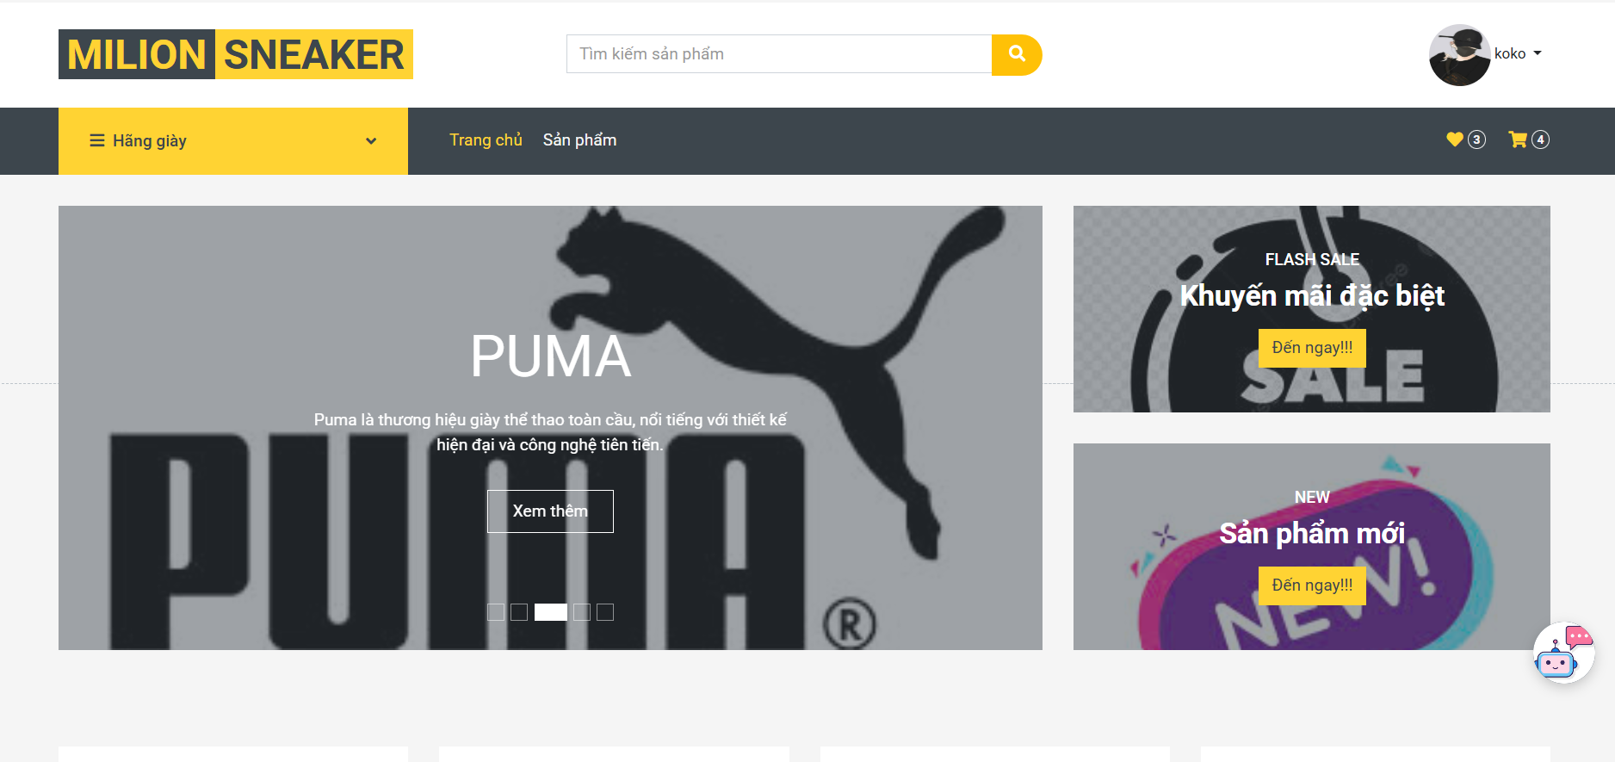
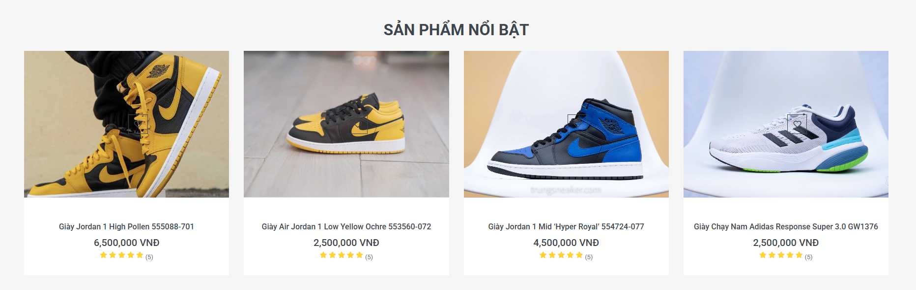
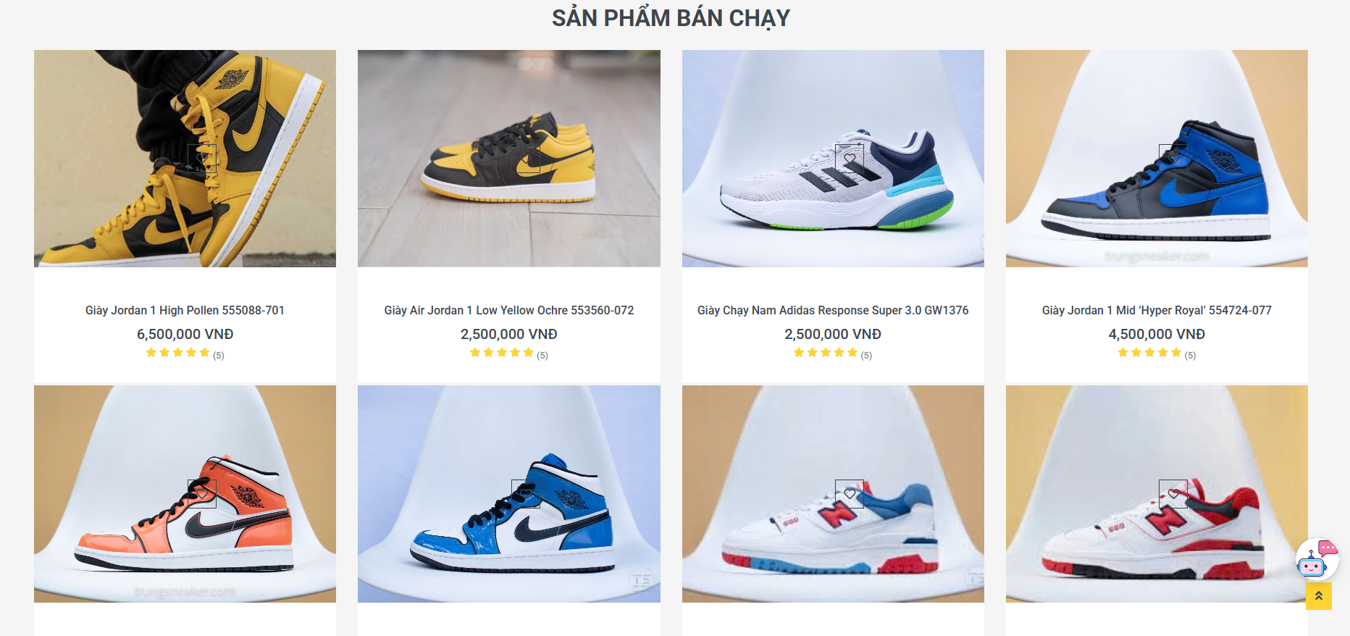
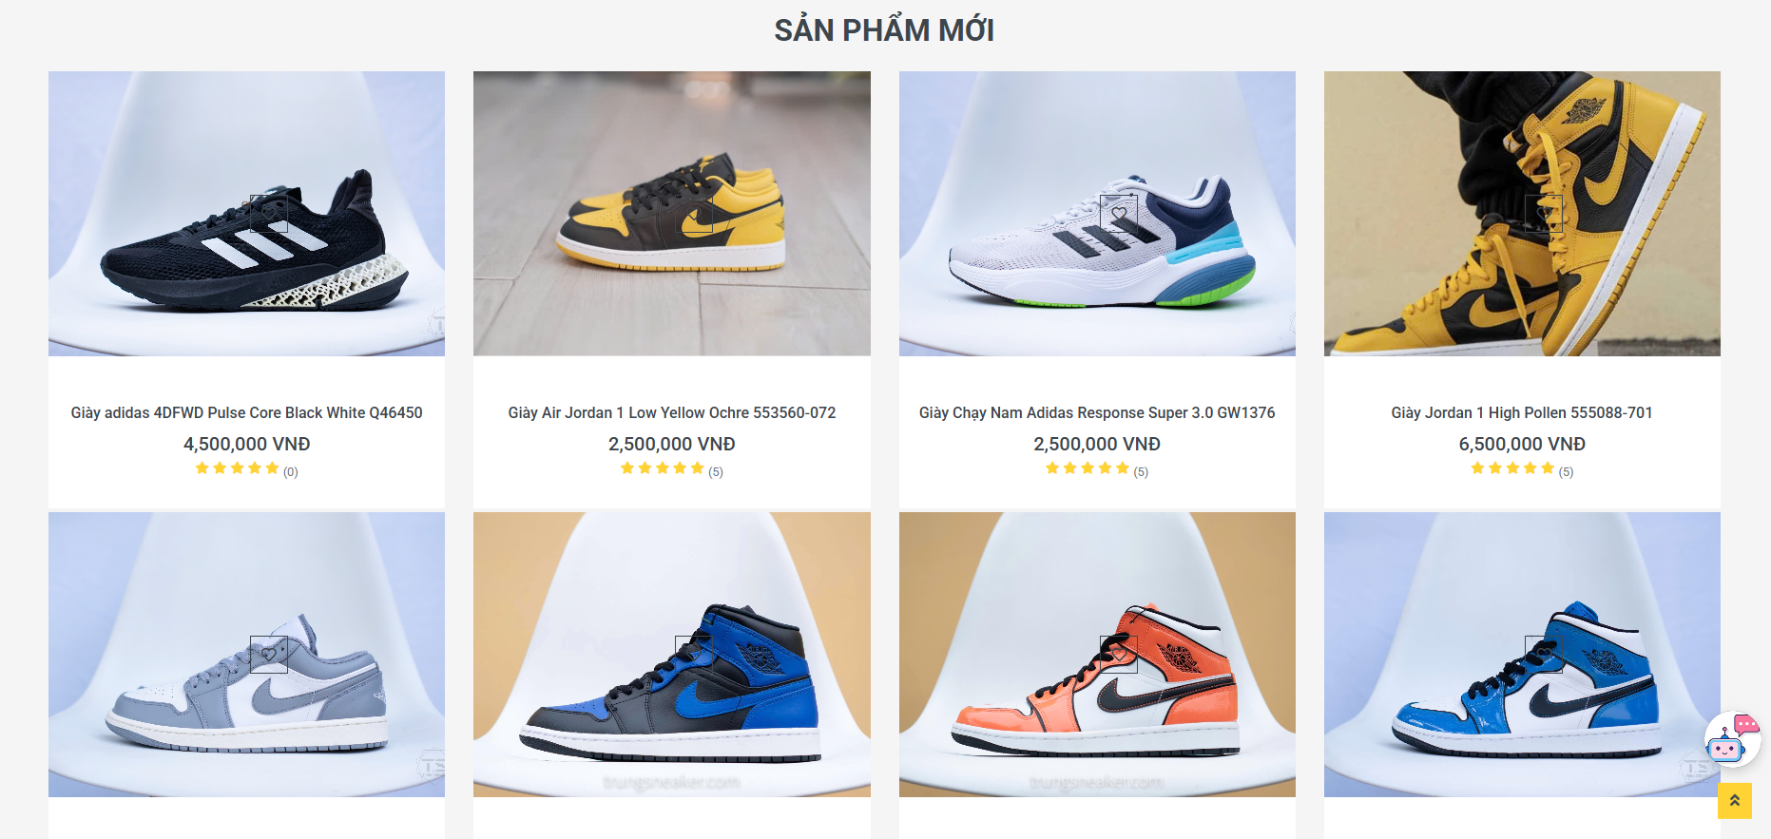
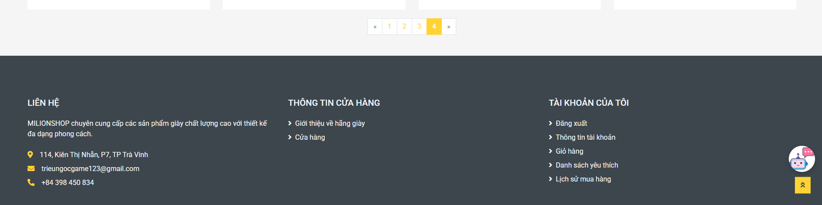
GIAO DIỆN TRANG CHỦ
16

Slide 17
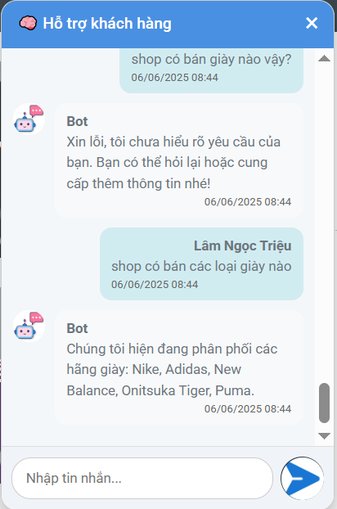
GIAO DIỆN CHATBOT
17

Slide 18
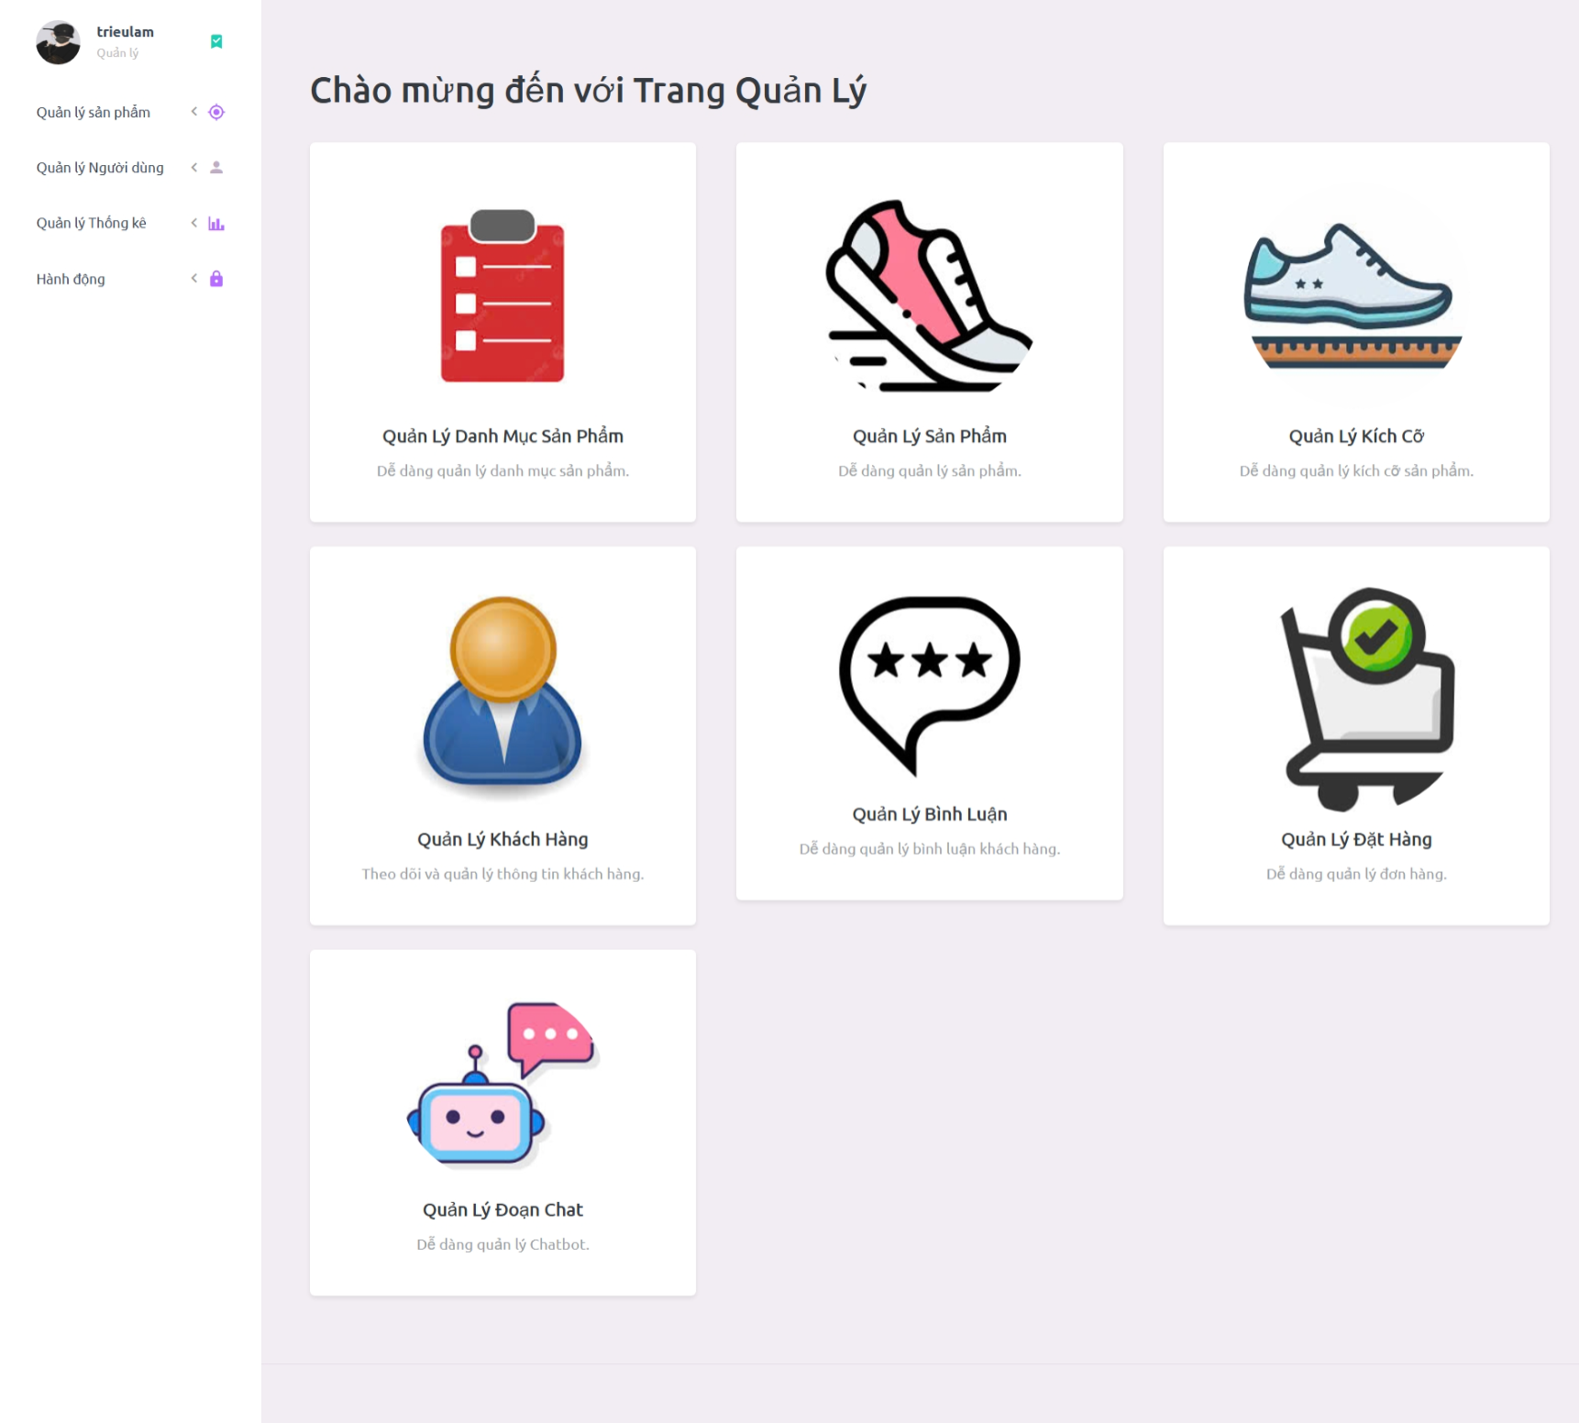
GIAO DIỆN QUẢN LÝ
18

Slide 19
5
KẾT LUẬN & HƯỚNG PHÁT TRIỂN
CẤU TRÚC BÀI THUYẾT TRÌNH
ĐỒ ÁN KHÓA LUẬN TỐT NGHIỆP
19

Slide 20
KẾT QUẢ ĐẠT ĐƯỢC
Các giao diện thiết kế khá chỉn chu và chi tiết.
Các chức năng khá hoàn thiện
NHƯỢC ĐIỂM
Giao diện còn khác đơn giản.
Một số chức năng chưa hoàn thiện.
Hình ảnh còn chất lượng khá thấp.
HƯỚNG PHÁT TRIỂN
Cải tiến giao diện, hình ảnh.
Thêm chức năng thanh toán trực tuyến.
20

Slide 21
CẢM ƠN
THẦY, CÔ VÀ CÁC BẠN ĐÃ CHÚ Ý
LẮNG NGHE !
21

